Slide 1
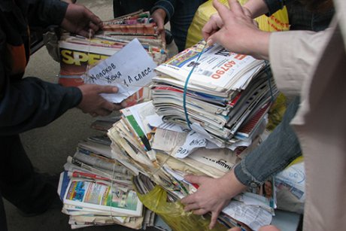
Липецкая
область
Проект
«Бережливая школа»
# 61
МБОУ СШ №61
города Липецка
2021 г

Slide 2
Шаг1: КАРТОЧКА ПРОЕКТА “Бережливая школа»
1. Вовлеченные лица и рамки проекта: Заказчики процесса: Управляющий советом : Третьякова В.И Периметр проекта: Территория школы Владелец процесса: директор Бессонов Р..В Руководитель проекта: Семенихин А.В – заведующий хозяйственной частью Команда проекта: заместители директора Степанова Е.Н, заведующий хозяйственной частью , пед.работники Беляева И.И, Богатырева С.В | 2. Обоснование выбора Проблемы 1.Захламление рабочей зоны ненужной бумагой. 2.Отсутствие сортировки мусора 3.Большие затраты на вывоз мусора
3. Цели и плановый эффект 1. Сортировка макулатуры от остальных отходов 2. Понижение затрат на вывоз мусорных контейнеров из образовательного учреждения. 3.Укрепление имиджа образовательного учреждения г Липецка. | 4. Ключевые события 1. Старт проекта – 15.12.2020 2. Диагностика и целевое состояние – 18.12.2020 года Разработка текущей карты процесса – 18.12.2020 года 3. Внедрение улучшений – 20.12.2020 Совещание по защите подходов внедрения – 21.12.2020 года 4. Закрепление результатов и закрытие проекта – 20 мая – 31 мая 2021 года

Slide 3
Шаг1: ЦЕЛЬ И РЕЗУЛЬТАТЫ ПРОЕКТА
Цель проекта: | Сортировка макулатуры от остальных отходов Понижение затрат на вывоз мусорных контейнеров из образовательного учреждения.
Способ достижения цели: | Общешкольный и классовый сбор макулатуры в специально отведенные для этого контейнеры. Организованный вывоз всей макулатуры со всех корпусов в установленные временные рамки (1-2 дня)
Результат проекта: | Освобождение рабочей зоны от ненужной бумаги. Уменьшение трат на вывоз мусора. Сортировка мусора (Макулатура). Повышение бюджета школы за счёт систематизированного процесса сдачи макулатуры
Требования к результату: | Создать функционирующую систему по сбору макулатуры в классе и её организованном вывозе. Разработать стандарт размещения собираемой макулатуры по системе 5С Определить оптимальное для вывоза макулатуры время и день, по мере её сбора.

Slide 4
Шаг 2: КОМАНДА ПРОЕКТА
№ | ФИО | Должность и основное место работы | Выполняемые в проекте работы
1 | Третьякова В.И | Управляющая советом | Заказчик
2 | Семенихин А.В | АХО | Куратор проекта
3 | Степанова Е.Н | Заместитель директора | Руководитель проекта
4 | Беляева И.И, Богатырева С.В | Педагоги | Команда проекта

Slide 5
Шаг 3: МОНИТОРИНГ ТЕКУЩЕЙ СИТУАЦИИ КПСЦ состояния Январь 2021
ВПП 1 час 46 мин ЕЖЕДНЕВНО
Шаг 1
Ученик
Обращается к учителю с просьбой о выбросе мусора (Индивидуально)
1 мин
Шаг 2
Учитель
Направляет ученика к урне
2 мин
Ученик
Выкидывает мусор
1 мин
Шаг 3
Учитель
Выкидывает использованную бумагу в общую урну
2 мин
Шаг 4
Уборщик
В конце каждого дня опустошает каждую урну на каждом этаже (каждый в своем корпусе)
1 час
Шаг 5
Уборщик
Выкидывает собранный мусор в контейнер для мусора на территории корпуса (каждый в своём корпусе)
15 мин
Шаг 6
Завхоз
Оформляет вывоз мусора (каждый день в 6 утра)
10 минут
Шаг 7
Вывоз
Каждое утро приезжает мусоровоз и вывозит мусор (без сортировки)
15 мин
1
2
1
3
4
2
7
3
6
2
6
7
4
1
4
7
2
5
7
7
7
5
4
7
7
Перечень потерь/проблем
1 | Отсутствие специального контейнера для мусора
2 | Отсутствие сортировки мусора по категориям
3 | Длительный процесс выноса мусора
4 | Неоптимальное распределение мусора
5 | Нерациональное использование мусорных вёдер
6 | Излишний расход денежных средств на вывоз мусора
7 | Отсутствие эффективной системы сбора макулатуры

Slide 6
Шаг 4: Идеальное состояния
Макулатура со всех классов в единое время вывозится с территории школы на организованном администрацией школы транспорте и сдается на переработку , что повышает бюджет школы и может использоваться на её нужды

Slide 7
Шаг 5. ДИАГРАММА ИСИКАВЫ (ПРИЧИННО-СЛЕДСТВЕННАЯ ДИАГРАММА)
Рабочее место
Человек
Не следил за чистотой рабочего места
Нет специализированного места сбора макулатуры
Вовремя не выкинул накопившийся мусор
Нет логистики (5С) в кабинетах
Захламленность ненужным мусором рабочего места
Нет стандарта отслеживания выброса мусора (макулатуры)
Отсутствие планового вывоза мусора
Нет стандарта хранения макулатуры
Отсутствие единого плана по хранению и утилизации
Сырье и материалы
Среда

Slide 8
Шаг 6: ПИРАМИДА ПРОБЛЕМ
* Отсутствие организованного и единовременного расписания сбора макулатуры
* Отсутствие системы сортировки мусора
Департамент образования и науки
Управление образования Липецкой области
МБОУ СШ №61 города Липецка»

Slide 9
Шаг 7: КАРТИРОВАНИЕ ЦЕЛЕВОГО СОСТОЯНИЯ КПСЦ состояния Май 2019
ВПП 4 часа 45 минут ОДИН РАЗ В 3 МЕСЯЦА
Шаг 1
Ученик и учитель
В течение нескольких месяцев собирает макулатуру в специальные контейнеры
Шаг 2
Завхоз
Согласовывает с компанией дату и время вывоза макулатуры
15 мин
Шаг 3
Компания
Организует машину вовремя, загружают макулатуру и увозят с территории школы
1,5 часа
Шаг 4
Шаг 5
Шаг 6
Шаг 7
РЕШЕНИЕ ПРОБЛЕМ!
1 | Организация специальных контейнеров в каждом классе для сбора макулатуры
2 | Договор с компанией по утилизации и переработке макулатуры
3 | Подведение итогов и занесение результатов в рейтинг школы (Поощрение)
4 | Получение выгоды из сортировки и утилизации мусора

Slide 10
Шаг 8: СОСТАВЛЕНИЕ ДОРОЖНОЙ КАРТЫ ПЛАН МЕРОПРИЯТИЙ РЕШЕНИЯ ПРОБЛЕМ
№ | Наименование |  | 2021 |  |  |  | Ответственный
 |  |  | 02 | 03 | 04 | 05
1 | Создать малую рабочую группу |  |  |  |  |  | Степанова Е.Н
2 | Сбор информации о возможностях каждого класса (сдача макулатуры) |  |  |  |  |  | Беляева И.И
3 | Внедрение в каждый класс необходимости сбора и сортировки макулатуры в специальные контейнеры
4 | Разработать стандарт отслеживания наполняемости контейнеров
5 | Разработка и утверждение стандарта рабочего места по система 5С
6 | Провести анализ наполняемости контейнеров (ежемесячно) |  |  |  |  |  | Богатырева С.В
7 | Составить договор с компанией о вывозе макулатуры |  |  |  |  |  | АХО
8 | Организовать вывоз мусора
9 | Составление общего списка, подведение итогов, составление рейтинга
10 | Внедрение улучшений, мониторинг, корректировка

Slide 11
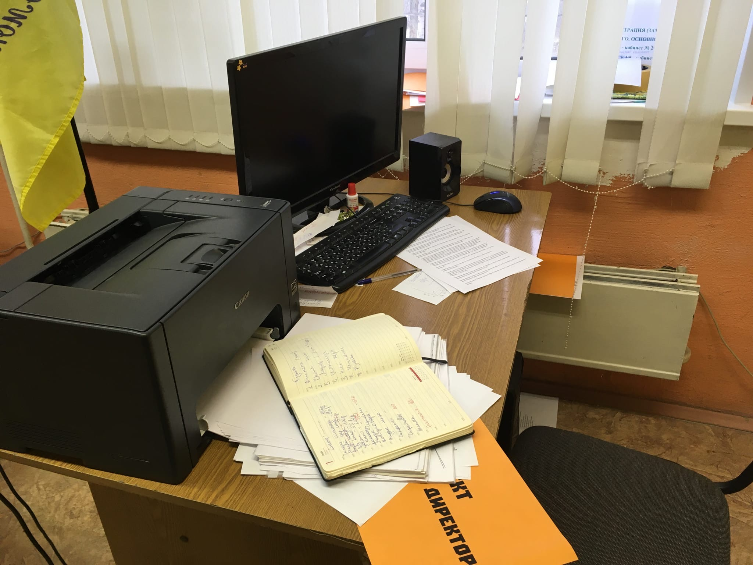
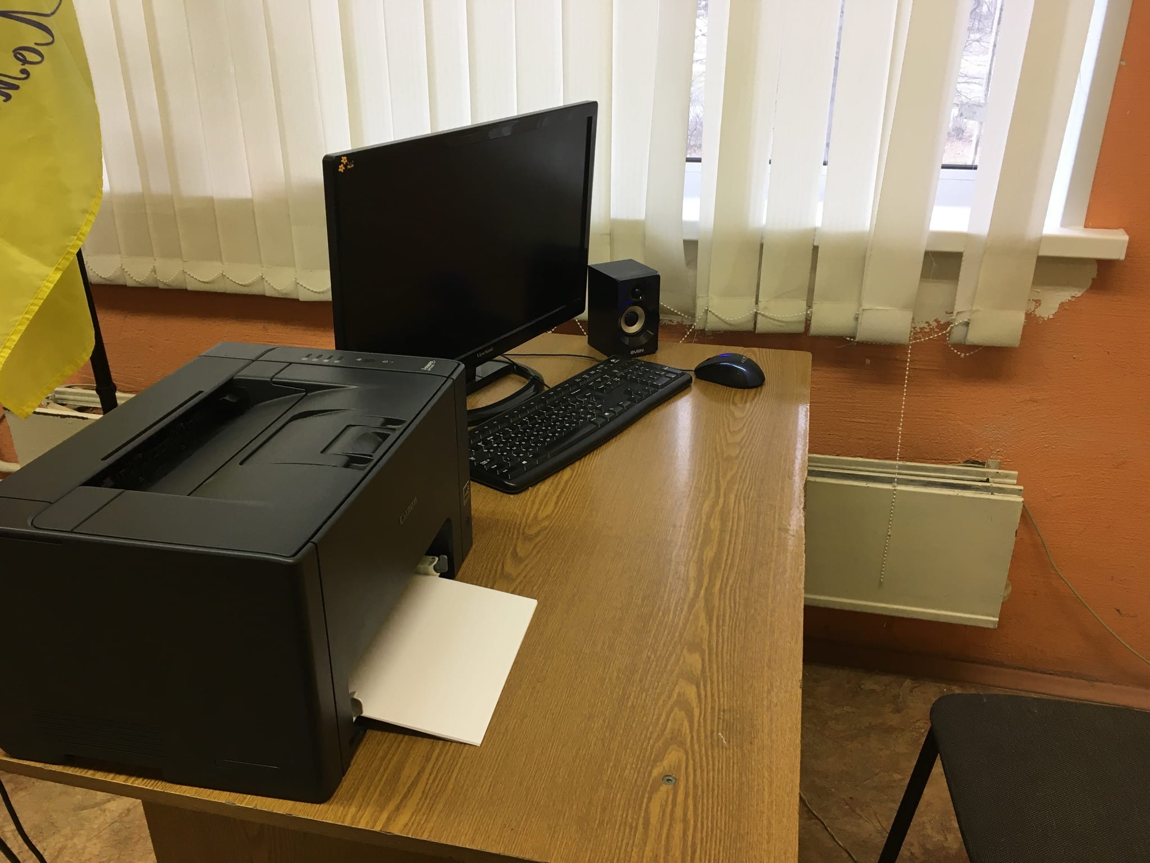
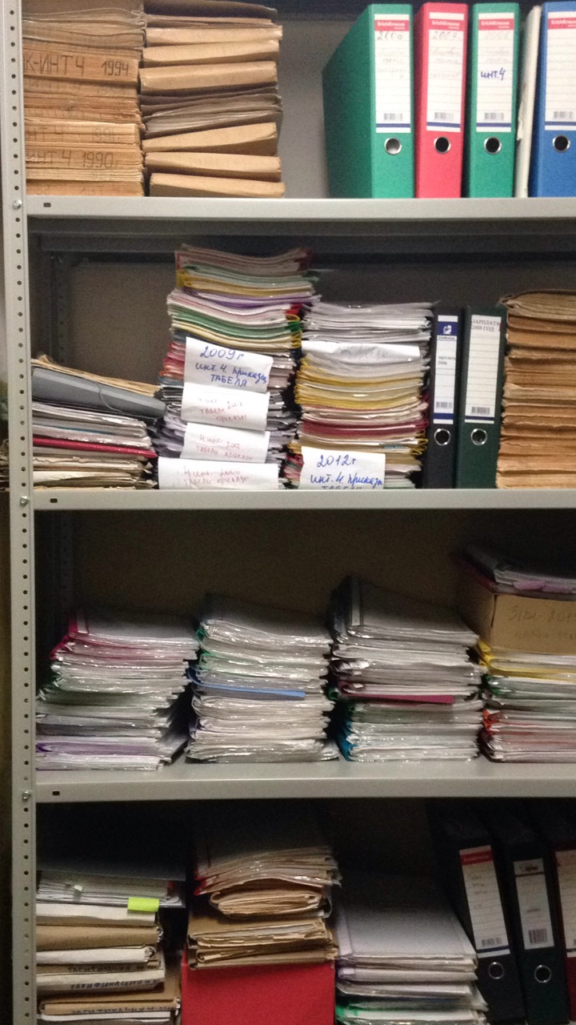
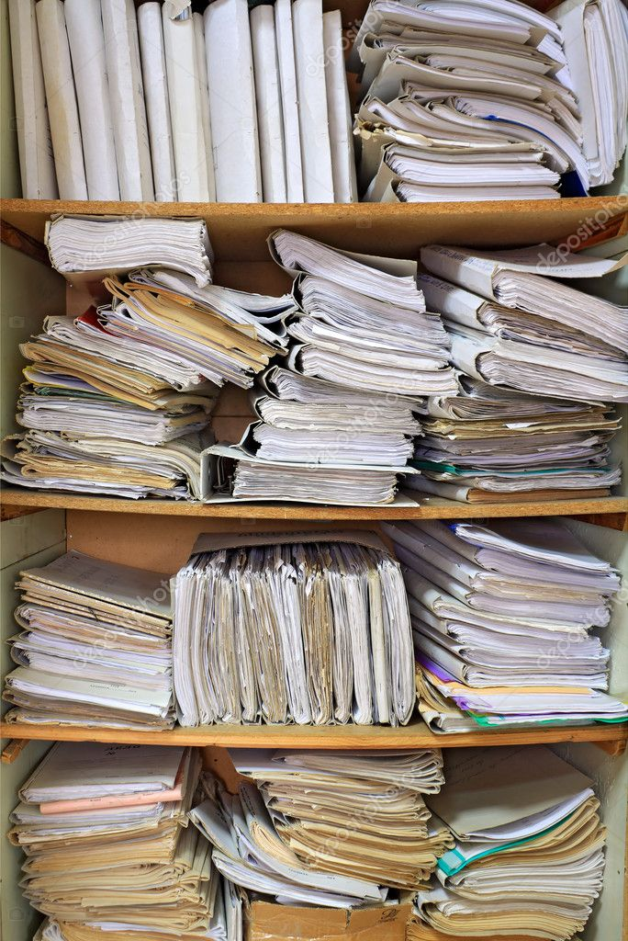
Шаг 9. Результаты реализации проекта. 5с. Состояние рабочего места. Место сбора макулатуры
БЫЛО
СТАЛО

Slide 12
Пример Расчета выгоды сдачи макулатуры на переработку
Тариф сбора макулатуры
Бумага россыпь - до 12 руб за кг.
Бумага прессованная - до 9 руб за кг.
Картон мс-5Б россыпь - до 7,0 руб за кг.
Во время сдачи макулатуры Декабрь 2020 – было сдано 2,5 тонны макулатуры – это около 16 000 рублей
Учителя и ученики понимают важность данного проекта для природы и школы, поэтому мы планируем, что каждый год показатели сбора макулатуры будут повышаться в 1,5 - 2 раза. Мы поощряем желание детей и родителей сдать макулатуру из дома или места работы. Поэтому подготовка к сбору макулатуры с их стороны с каждым сбором становится ответственнее и усерднее.

Slide 13
СТАНДАРТ ОТСЛЕЖИВАНИЯ НАПОЛНЯЕМОСТИ КОНТЕЙНЕРОВ
Ответственный | График проверки\ Частота проверки | Минимальное кол-во собранной макулатуры на класс | Стабильное кол-во собранной макулатуры на класс | Кол-во, при котором заказывают вывоз макулатуры
Семенихин А.В | 2 раза в неделю | 10 кг | 20 кг | 30 кг
После оценки наполняемости (в объеме или килограммах) и достижении нужной результативности оформляется сбор макулатуры в определенный день и время, к которому родители и дети могут дополнительно принести макулатуру, хранившуюся у них дома или на работе.

Slide 14
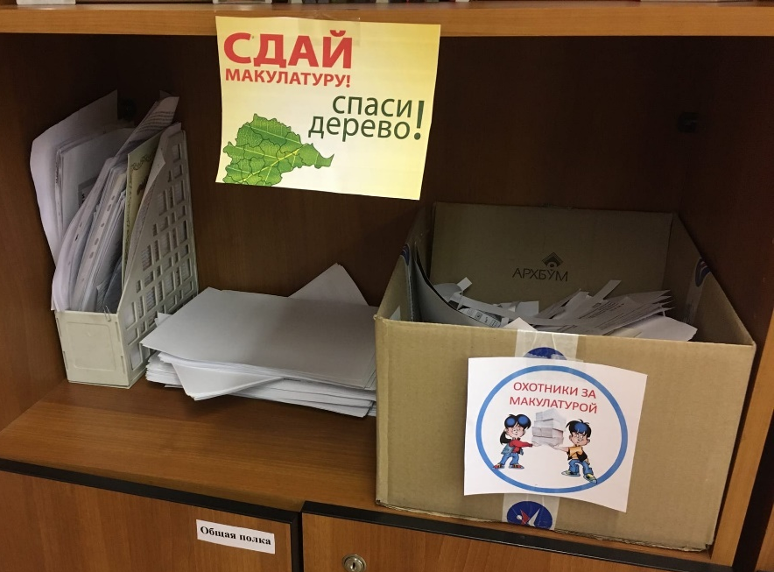
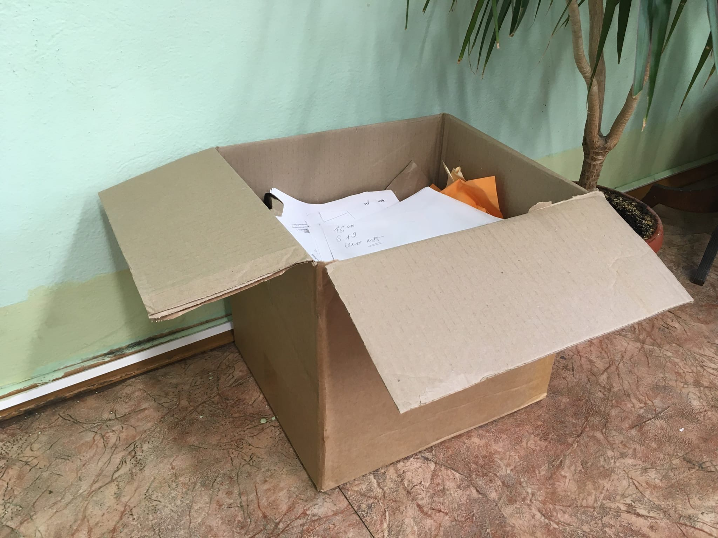
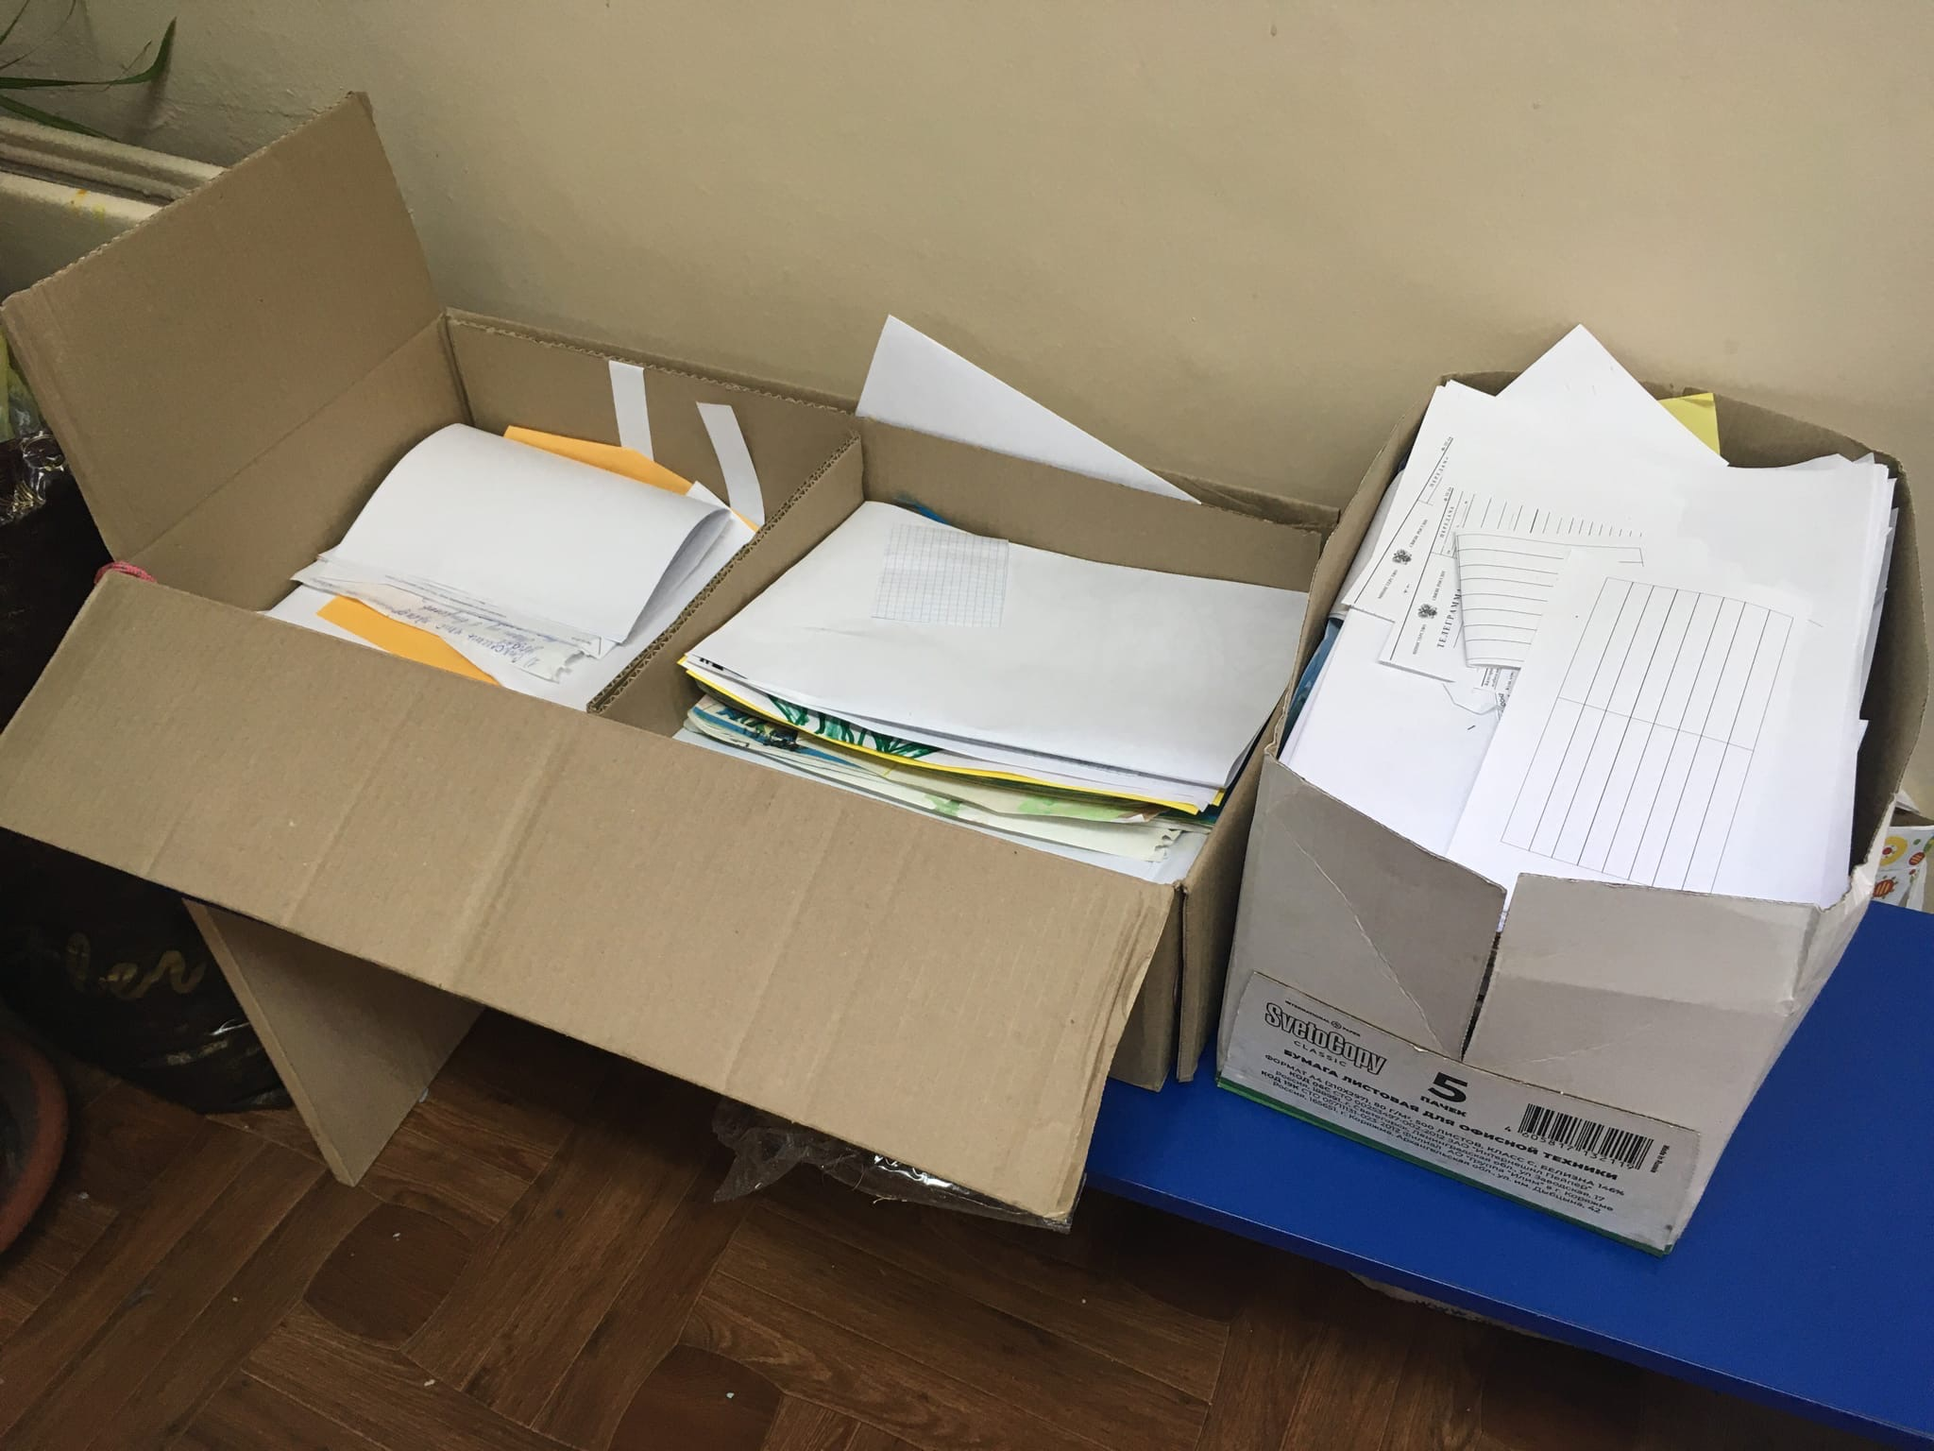
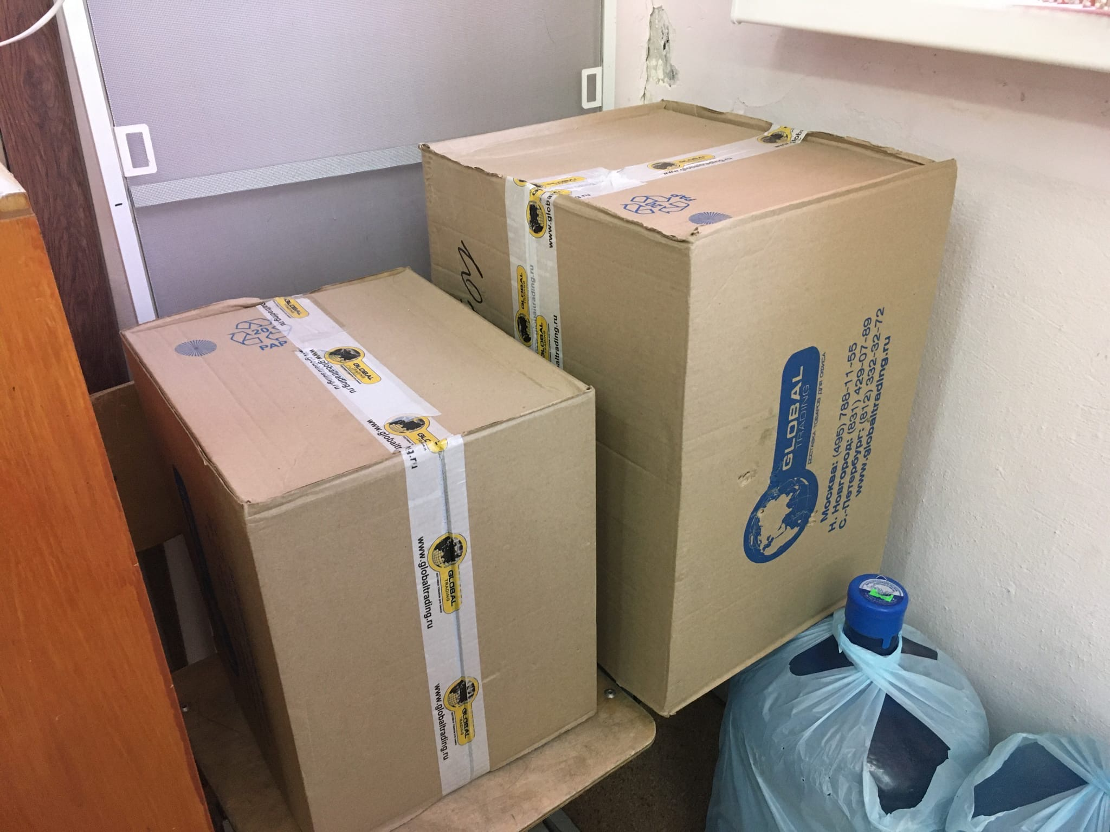
Оформление контейнеров в классах
Это может быть – отдельная полка, шкаф, коробка, пластиковый контейнер или пакет – при условии, что они не будут мешать учебному процессу и будут размещены по системе 5С

Slide 15
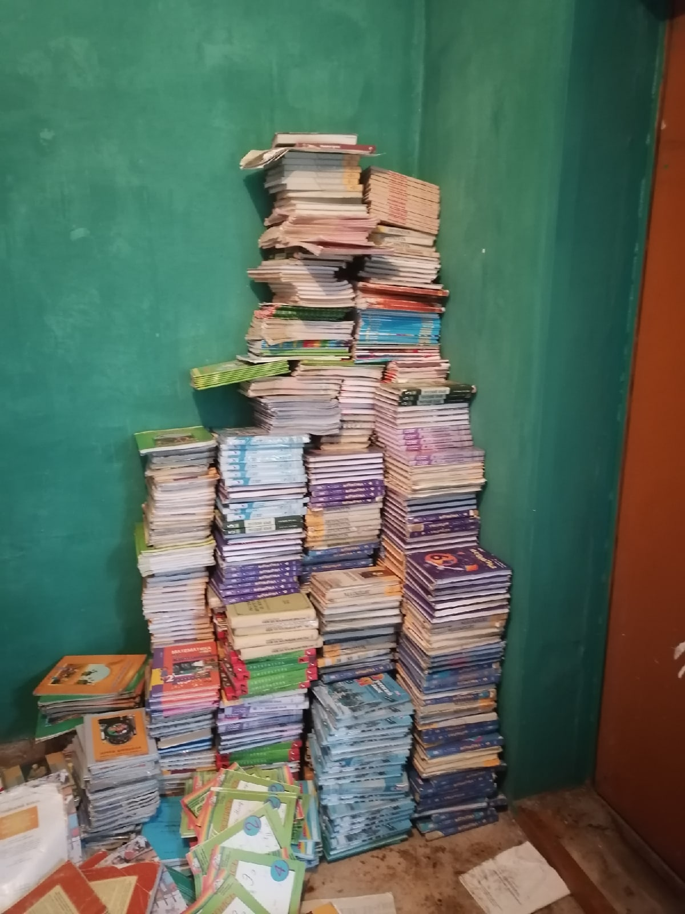
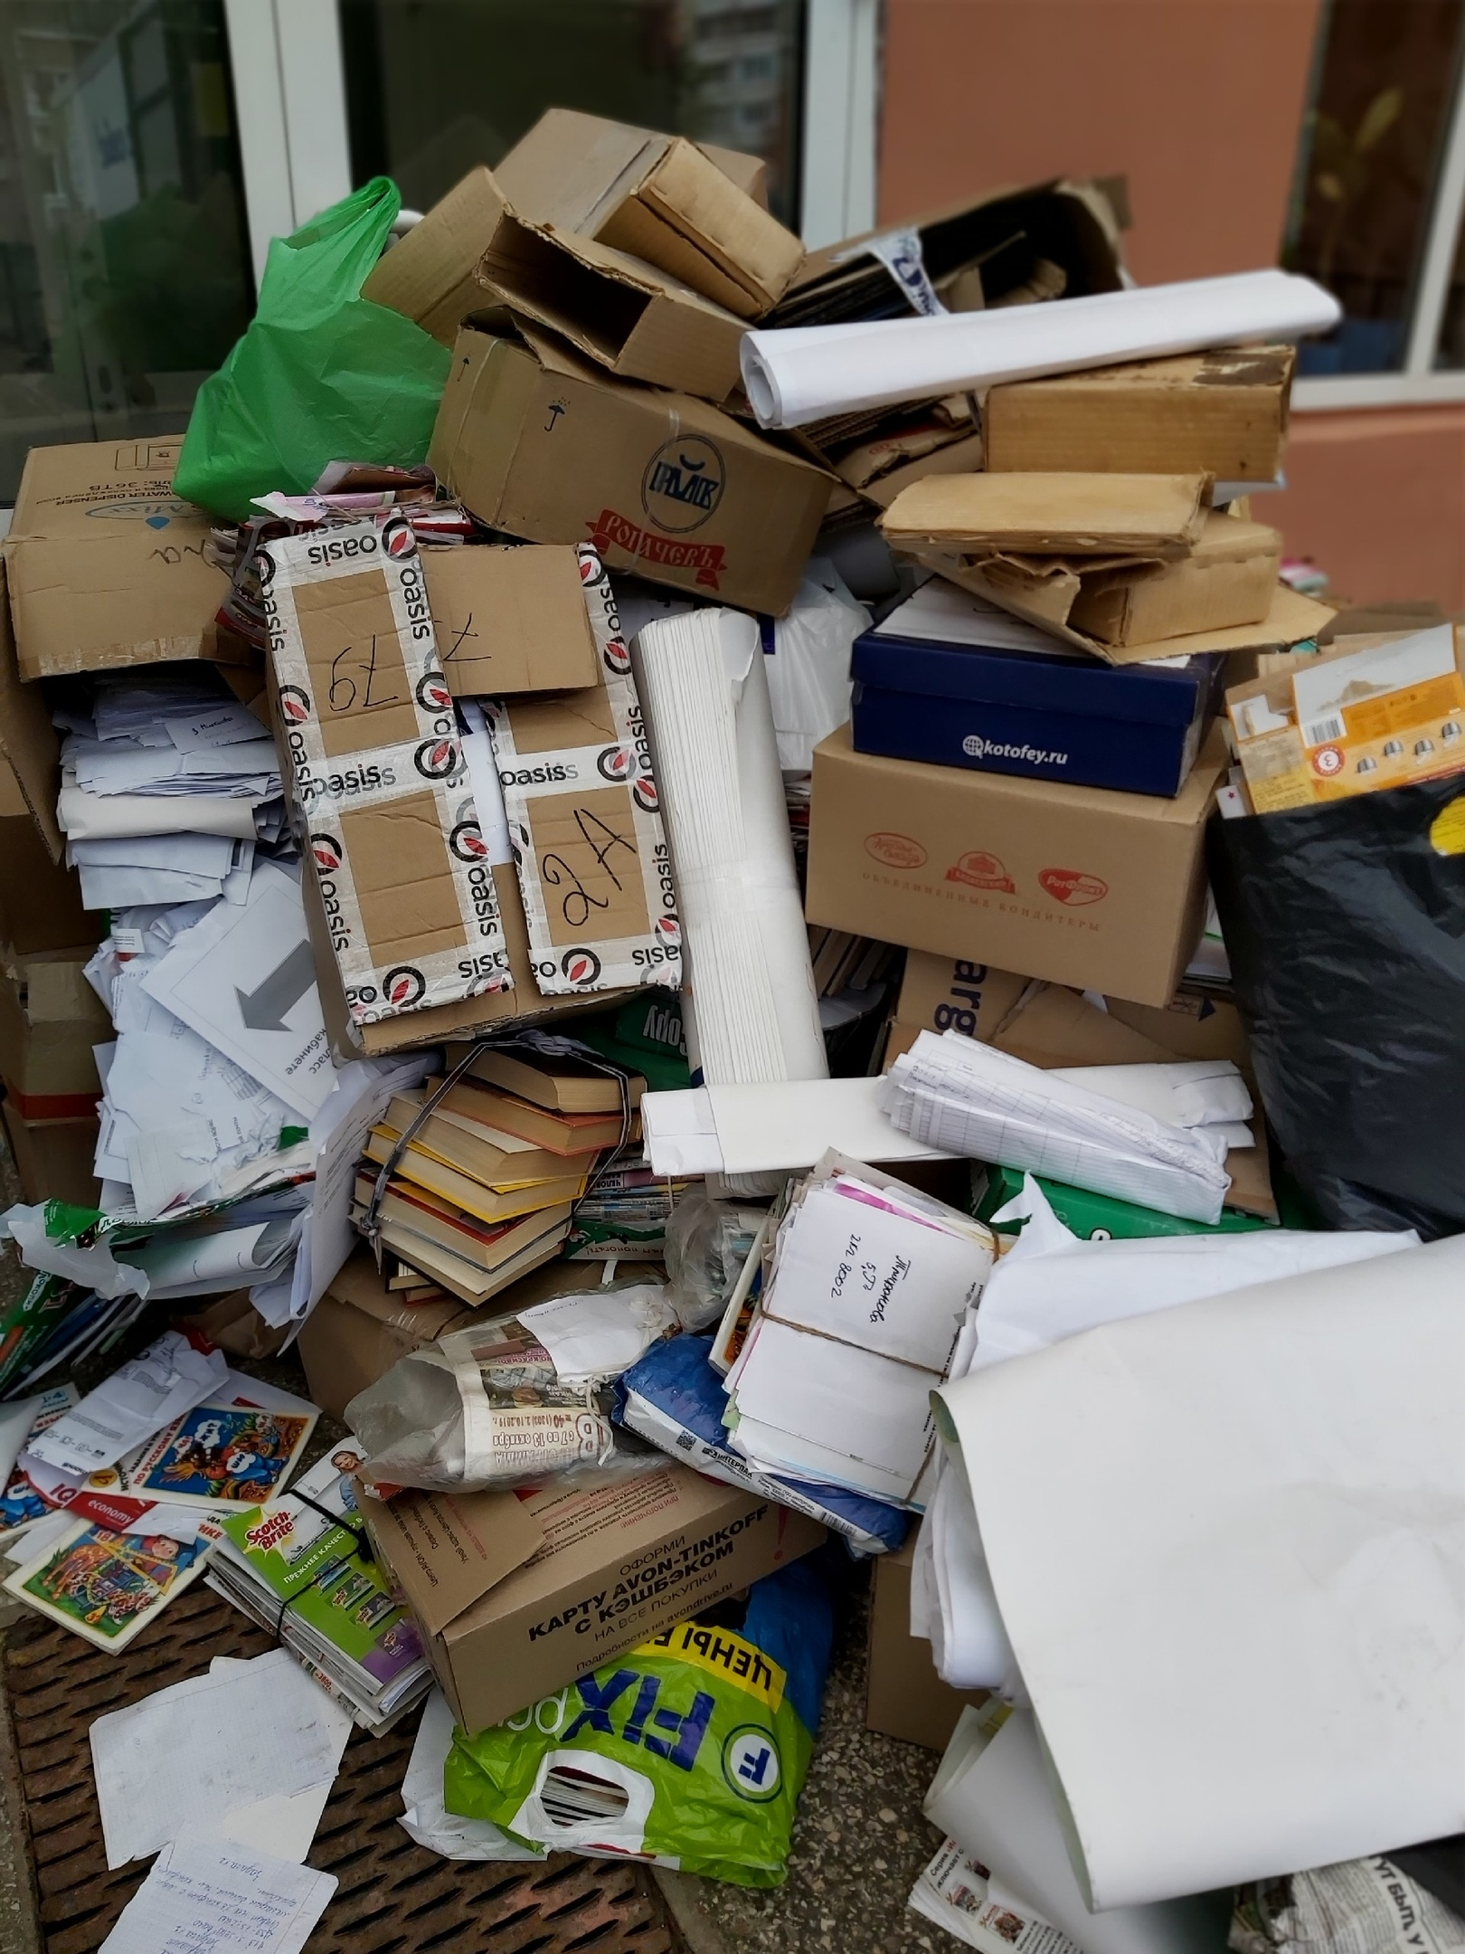
Осуществление вывоза макулатуры

Slide 16
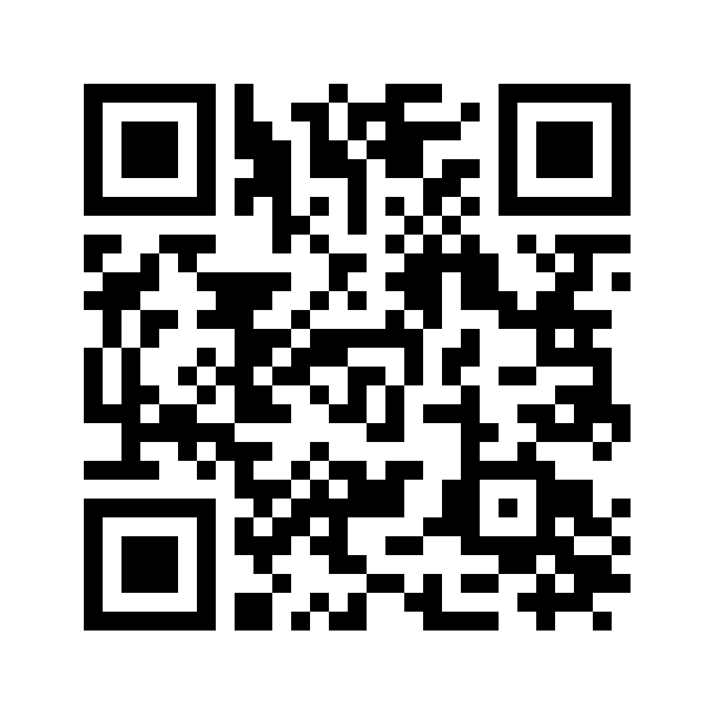
КОНТАКТНЫЕ ДАННЫЕ
Контактные телефоны: +7 (4742) 23-55-01- приемная +7 (4742) 23-29-11 - директор, факс +7 (4742) 25-09-20 - зам.директора Степанова Е.Н +7(904) -290 -5320 – заведущий ХЧ Электронная почта: sosch61@yandex.ru
Сайт школы : https://61школа.рф/

